Slide 1
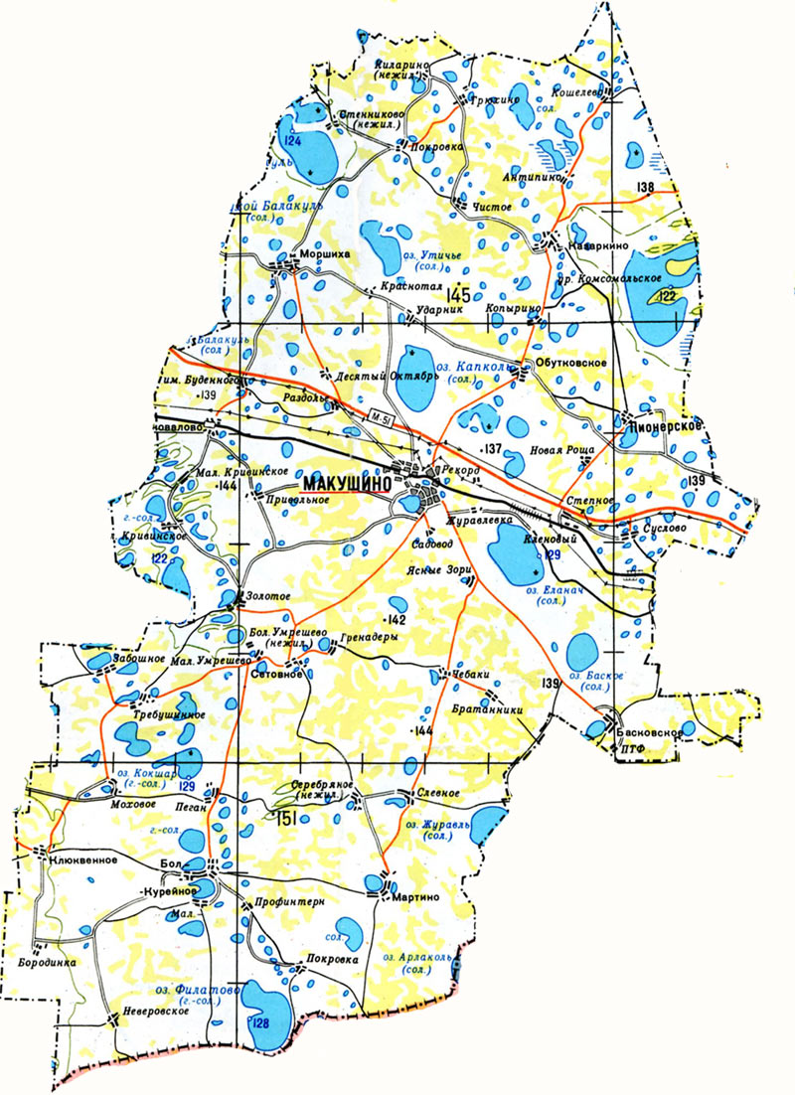
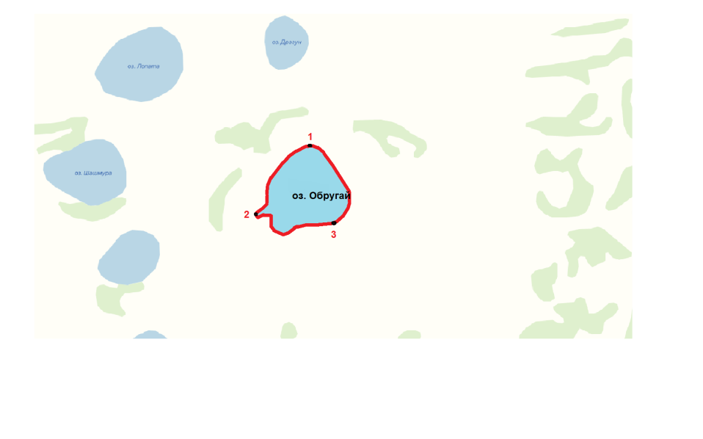
СХЕМА ГРАНИЦ РЫБОВОДНОГО УЧАСТКА
Наименование рыбоводного
участка
Описание границ рыбоводного
участка
длина (м),
ширина (м),
площадь (га)
Муниципальное
образование,
вид рыболовства
Географические координаты точек
(с использованием системы координат WGS84)
№
точ Е (долгота), N (широта)
ки
1. 67°0′39″ 54°57′22″
2. 67°0′5″ 54°56′56″
3. 67°0′51″ 54°56′52″
оз. Обругай
Площадь – 70,6 га
Макушинский район
Товарное рыбоводство
оз. Обругай
от т. 1 до т. 2 по береговой линии; от т. 2 до т. 3 по береговой линии; от т. 3 до т. 1 по береговой линии
Условные обозначения:
- Граница рыбоводного
участка
Notes:
<номер>

